Slide 1
Курский CanSat Лига Юниор
Команда CanSAD
2021

Slide 2

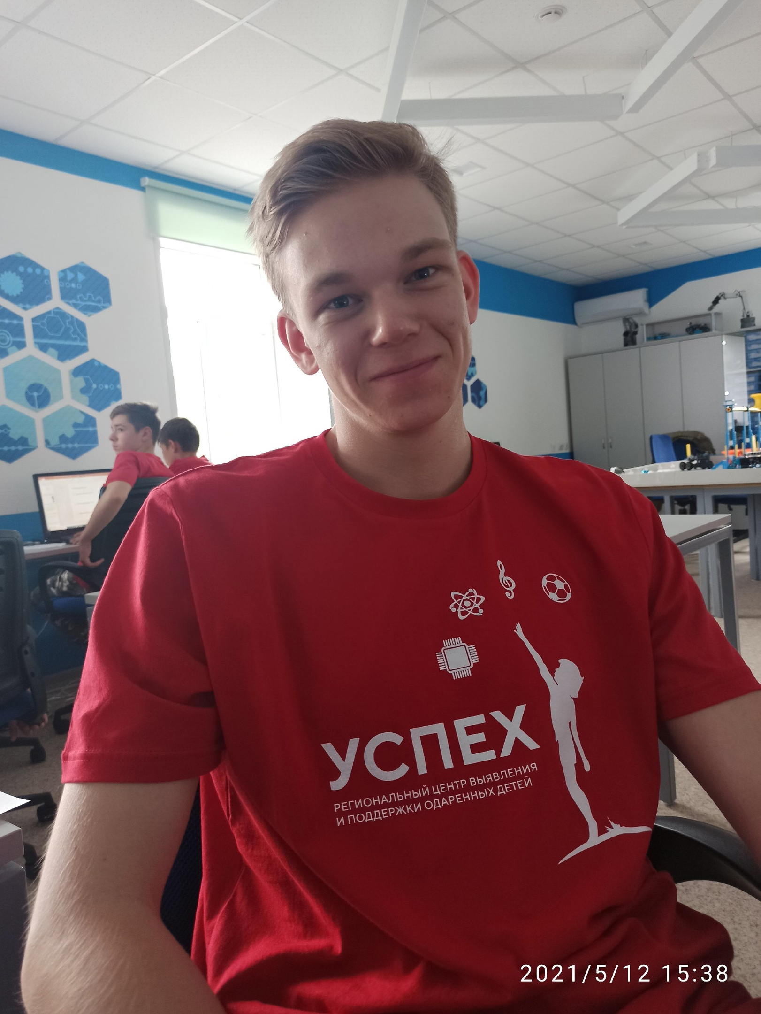
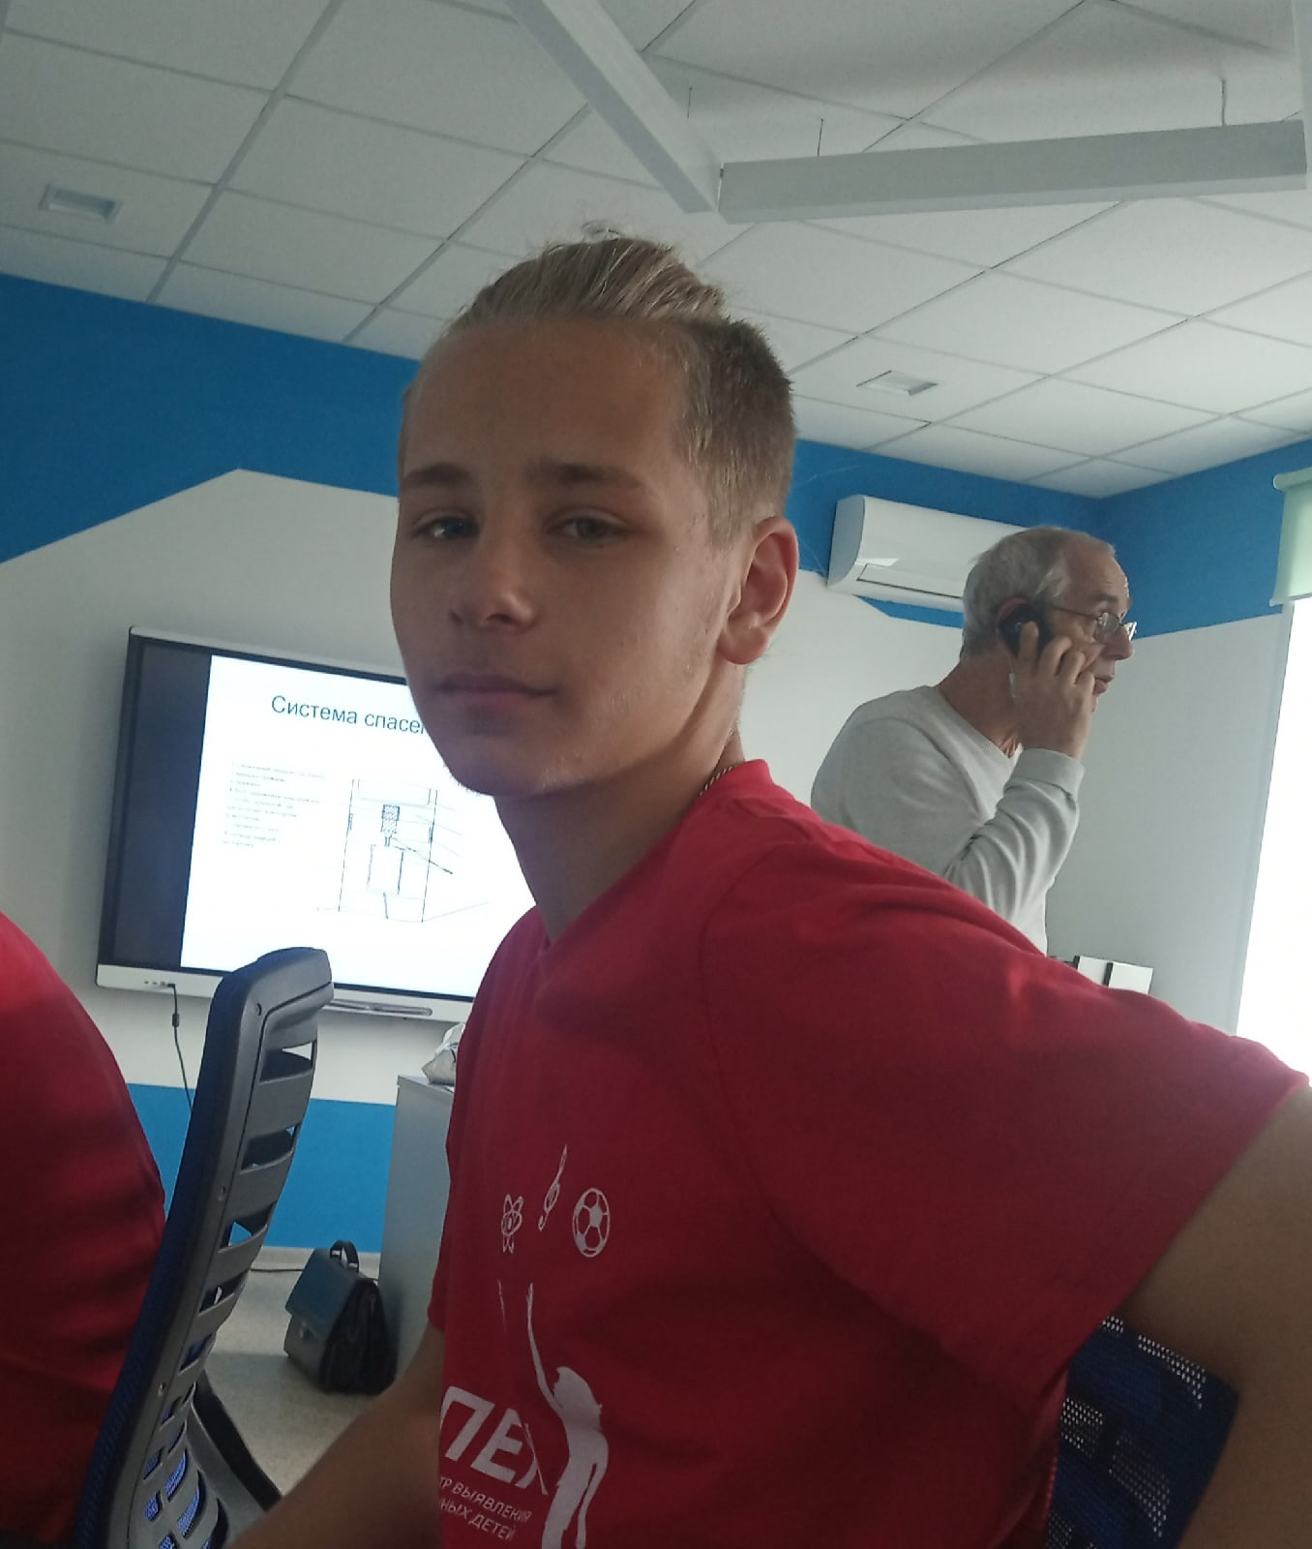
Состав команды:
Наталья Скибина, 15 лет
Даниил Сазонов, 16 лет
Александр Степанюченко, 15 лет

Slide 3
Технические задачи
Разработать, создать и протестировать механизм системы спасения (СС).
Рассчитать и сшить парашют для СС отсека полезной нагрузки.
Собрать, спаять и протестировать электронную часть (ЭЧ) на базе Arduino Nano.
Запрограммировать микроконтроллер так, чтобы парашют для спасения отсека с полезной нагрузкой (ОПН) был раскрыт на высоте 50 м.
Запрограммировать микроконтроллер так, чтобы он передавал по радиоканалу на приёмную станцию телеметрию с информацией о температуре, давлении, высоте, линейном и угловом ускорении в соответствии с форматом телеметрии и записи данных.
Обеспечить функционирование панели управления и индикации соответственно с регламентом тестирования.
Провести испытания спутника в сборе.

Slide 4
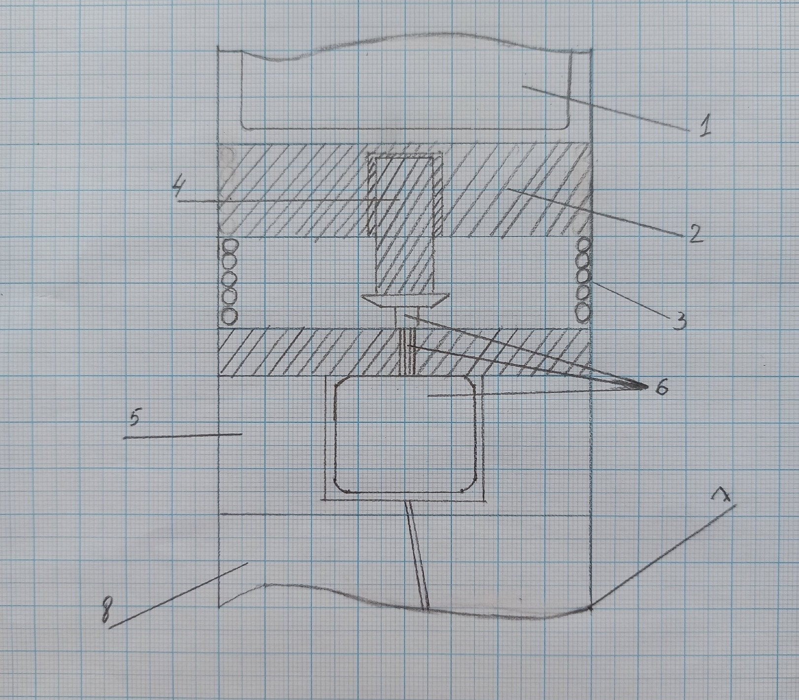
Система спасения в сборе
1 – сложенный парашют;
2 – крышка пружины;
3 – пружина;
4 – болт, удерживающий пружину;
5 – отсек с крышкой, где располагается
сервомотор;
6 – сервомотор;
7 – спутник (срез);
8 – провод от сервомотора.

Slide 5
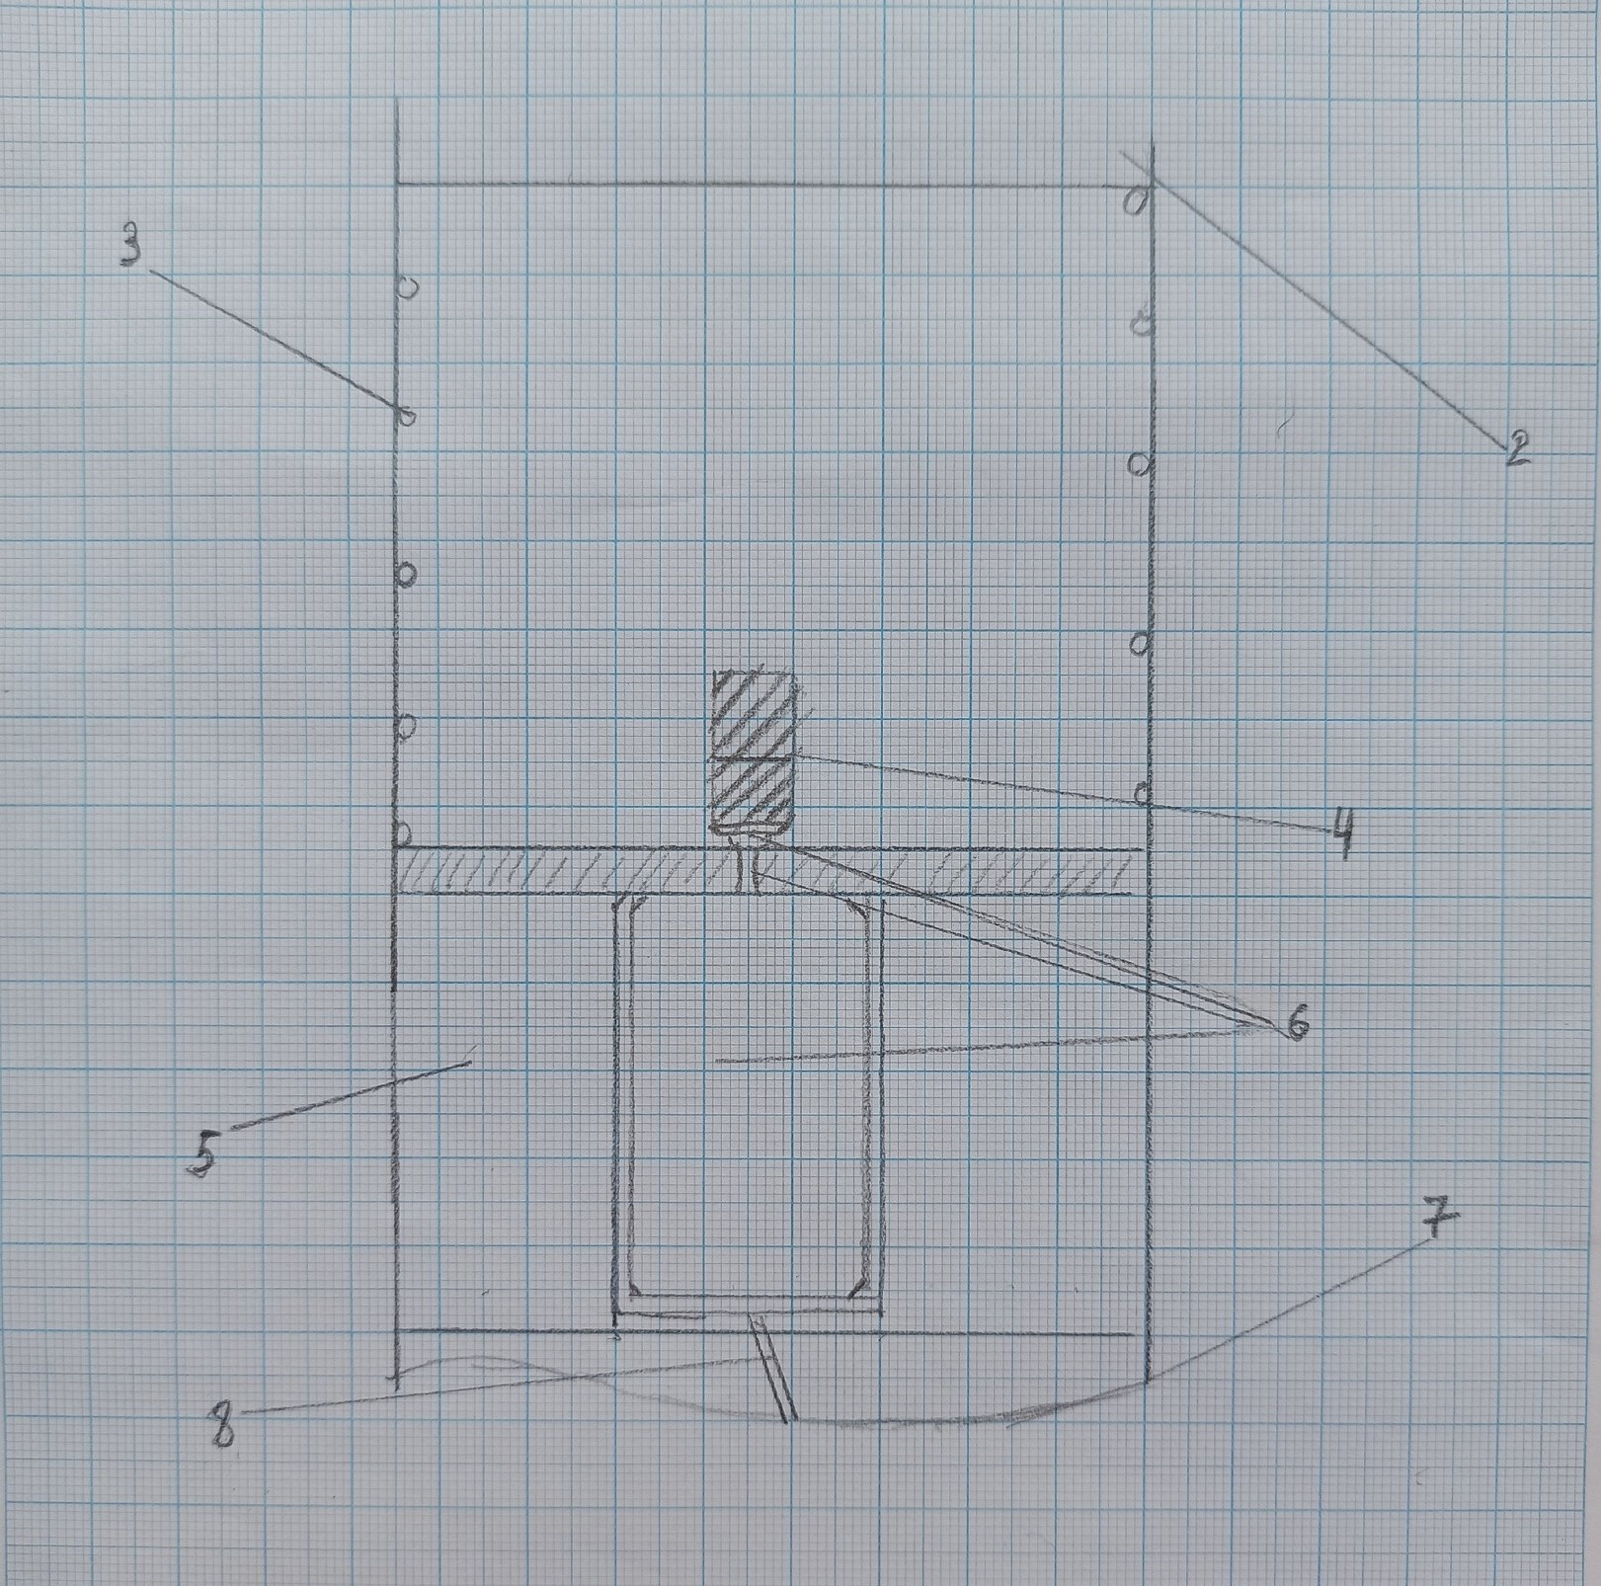
Система спасения после выброса
1
1* - парашют;
2 – крышка пружины;
3 – пружина;
4 – болт, удерживающий пружину;
5 – отсек с крышкой, где располагается
сервомотора;
6 – сервомотор;
7 – спутник (срез);
8 – провод от сервомотора.
* - на схеме не указан, т.к уже выпущен

Slide 6
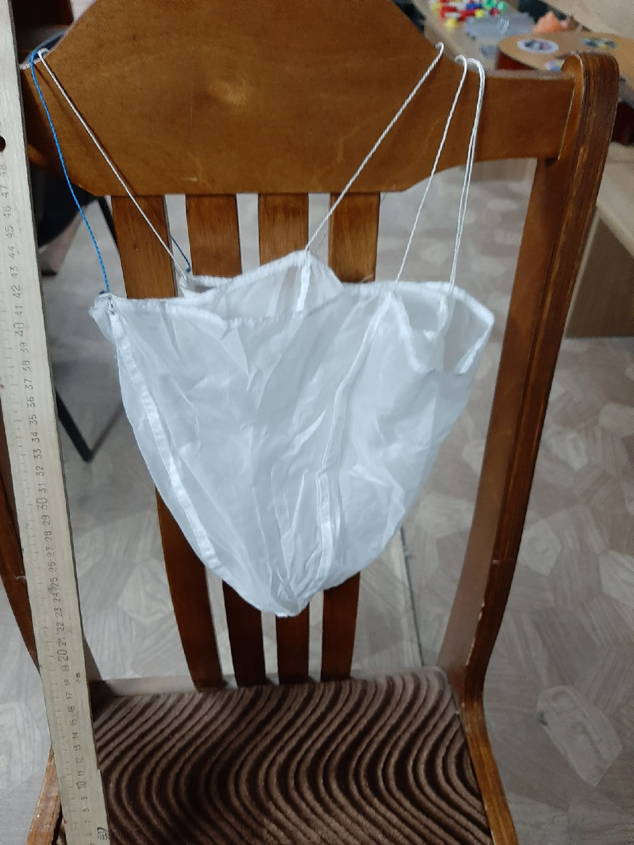
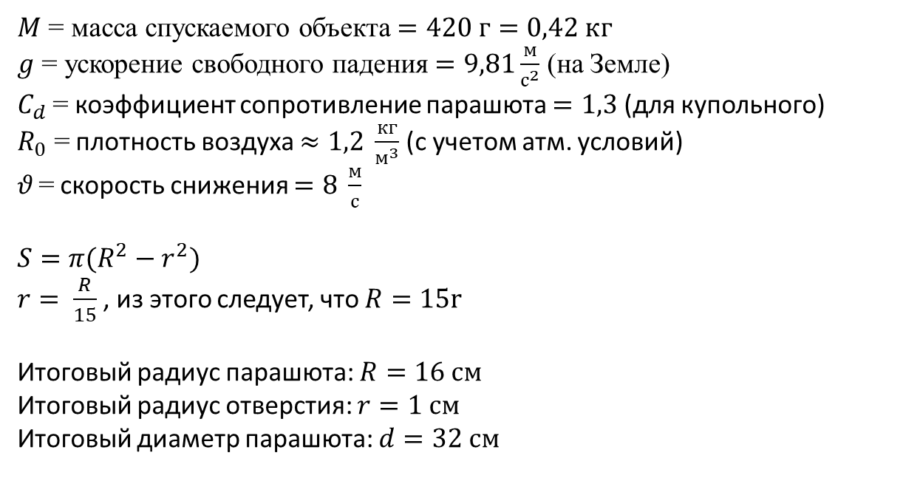
Парашют для СС
$$S=\frac{2 ×M ×g}{C_{d} ×R_{0} ×θ^{2}}$$
$M$ = масса спускаемого объекта $=420 г=0,42 кг$
$g$ = ускорение свободного падения $=9,81\frac{м}{с^{2}}$ (на Земле)
$C_{d}$= коэффициент сопротивление парашюта $=1,3$ (для купольного)
$R_{0}$ = плотность воздуха $≈1,2 \frac{кг}{м^{3}}$ (с учетом атм. условий)
$θ$ = скорость снижения $=8 \frac{м}{с}$
$$S=π({R^{2}−r}^{2})$$
$r= \frac{R}{15}$, из этого следует, что $R=15r$
Итоговый радиус парашюта: $R=16 см$
Итоговый радиус отверстия: $r=1 см$
Итоговый диаметр парашюта: $d=32 см$

Slide 7
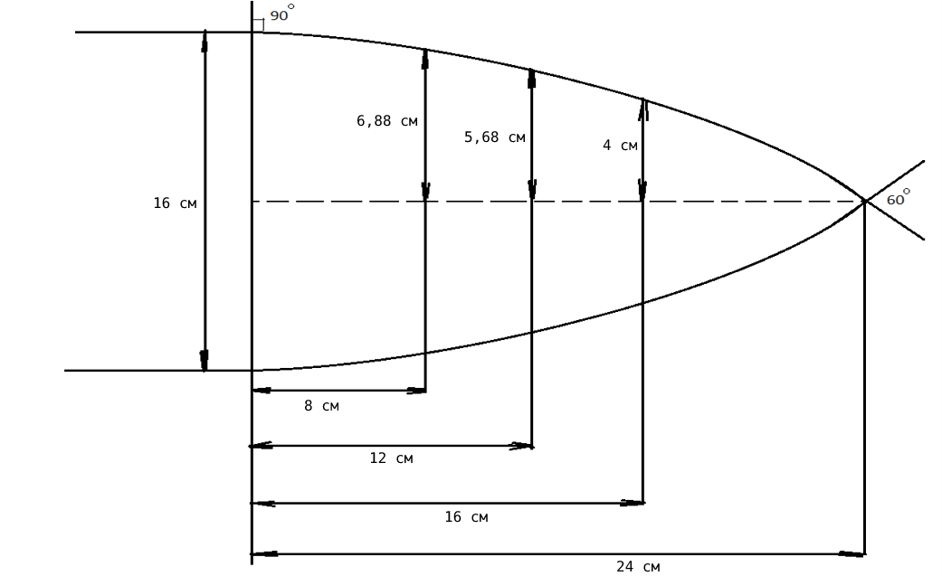
Сегмент парашюта
Расчеты выполнены по схемам и формулам, представленным в книге И. Соболева

Slide 8
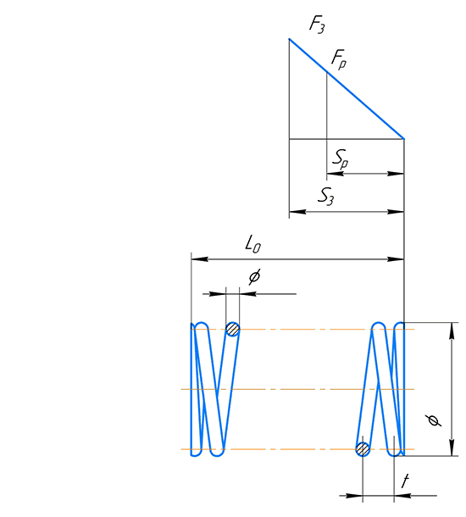
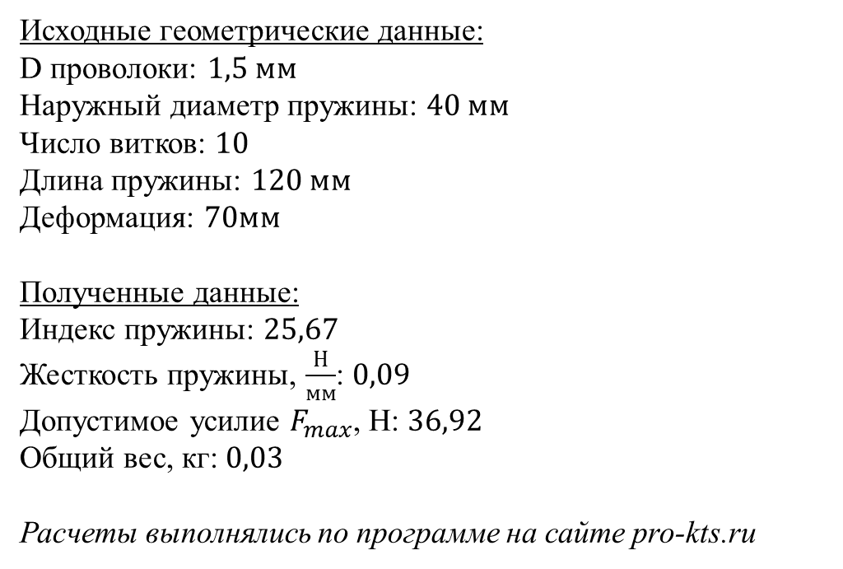
Пружина для системы спасения
8.94
6.09
Исходные геометрические данные:
D проволоки: $1,5 мм$
Наружный диаметр пружины: $40 мм$
Число витков: $10$
Длина пружины: $120 мм$
Деформация: $70мм$
Полученные данные: Индекс пружины: $25,67$ Жесткость пружины, $\frac{Н}{мм}$: $0,09$ Допустимое усилие $F_{max}$, Н: $36,92$ Общий вес, кг: $0,03$
Расчеты выполнялись по программе на сайте pro-kts.ru
70
102.75
120
1.5
40
11.78
Notes:
8

Slide 9
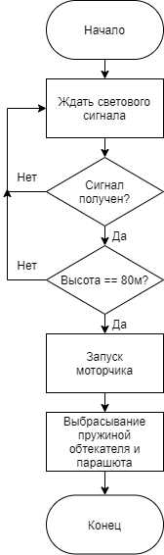
Алгоритм работы спутника при срабатывании СС
После запуска программы микроконтроллер в спутнике ждет сигнала с фоторезистора, который будет означать разделение разгонного блока и второй ступени. Затем, по снижению до 80 метров запускается сервомотор, который откручивает гайку и освобождает пружину, которая выталкивает парашют. На высоте 50 метров произойдет раскрытие парашюта, который обеспечит плавное приземление отсека с полезной нагрузкой.

Slide 10
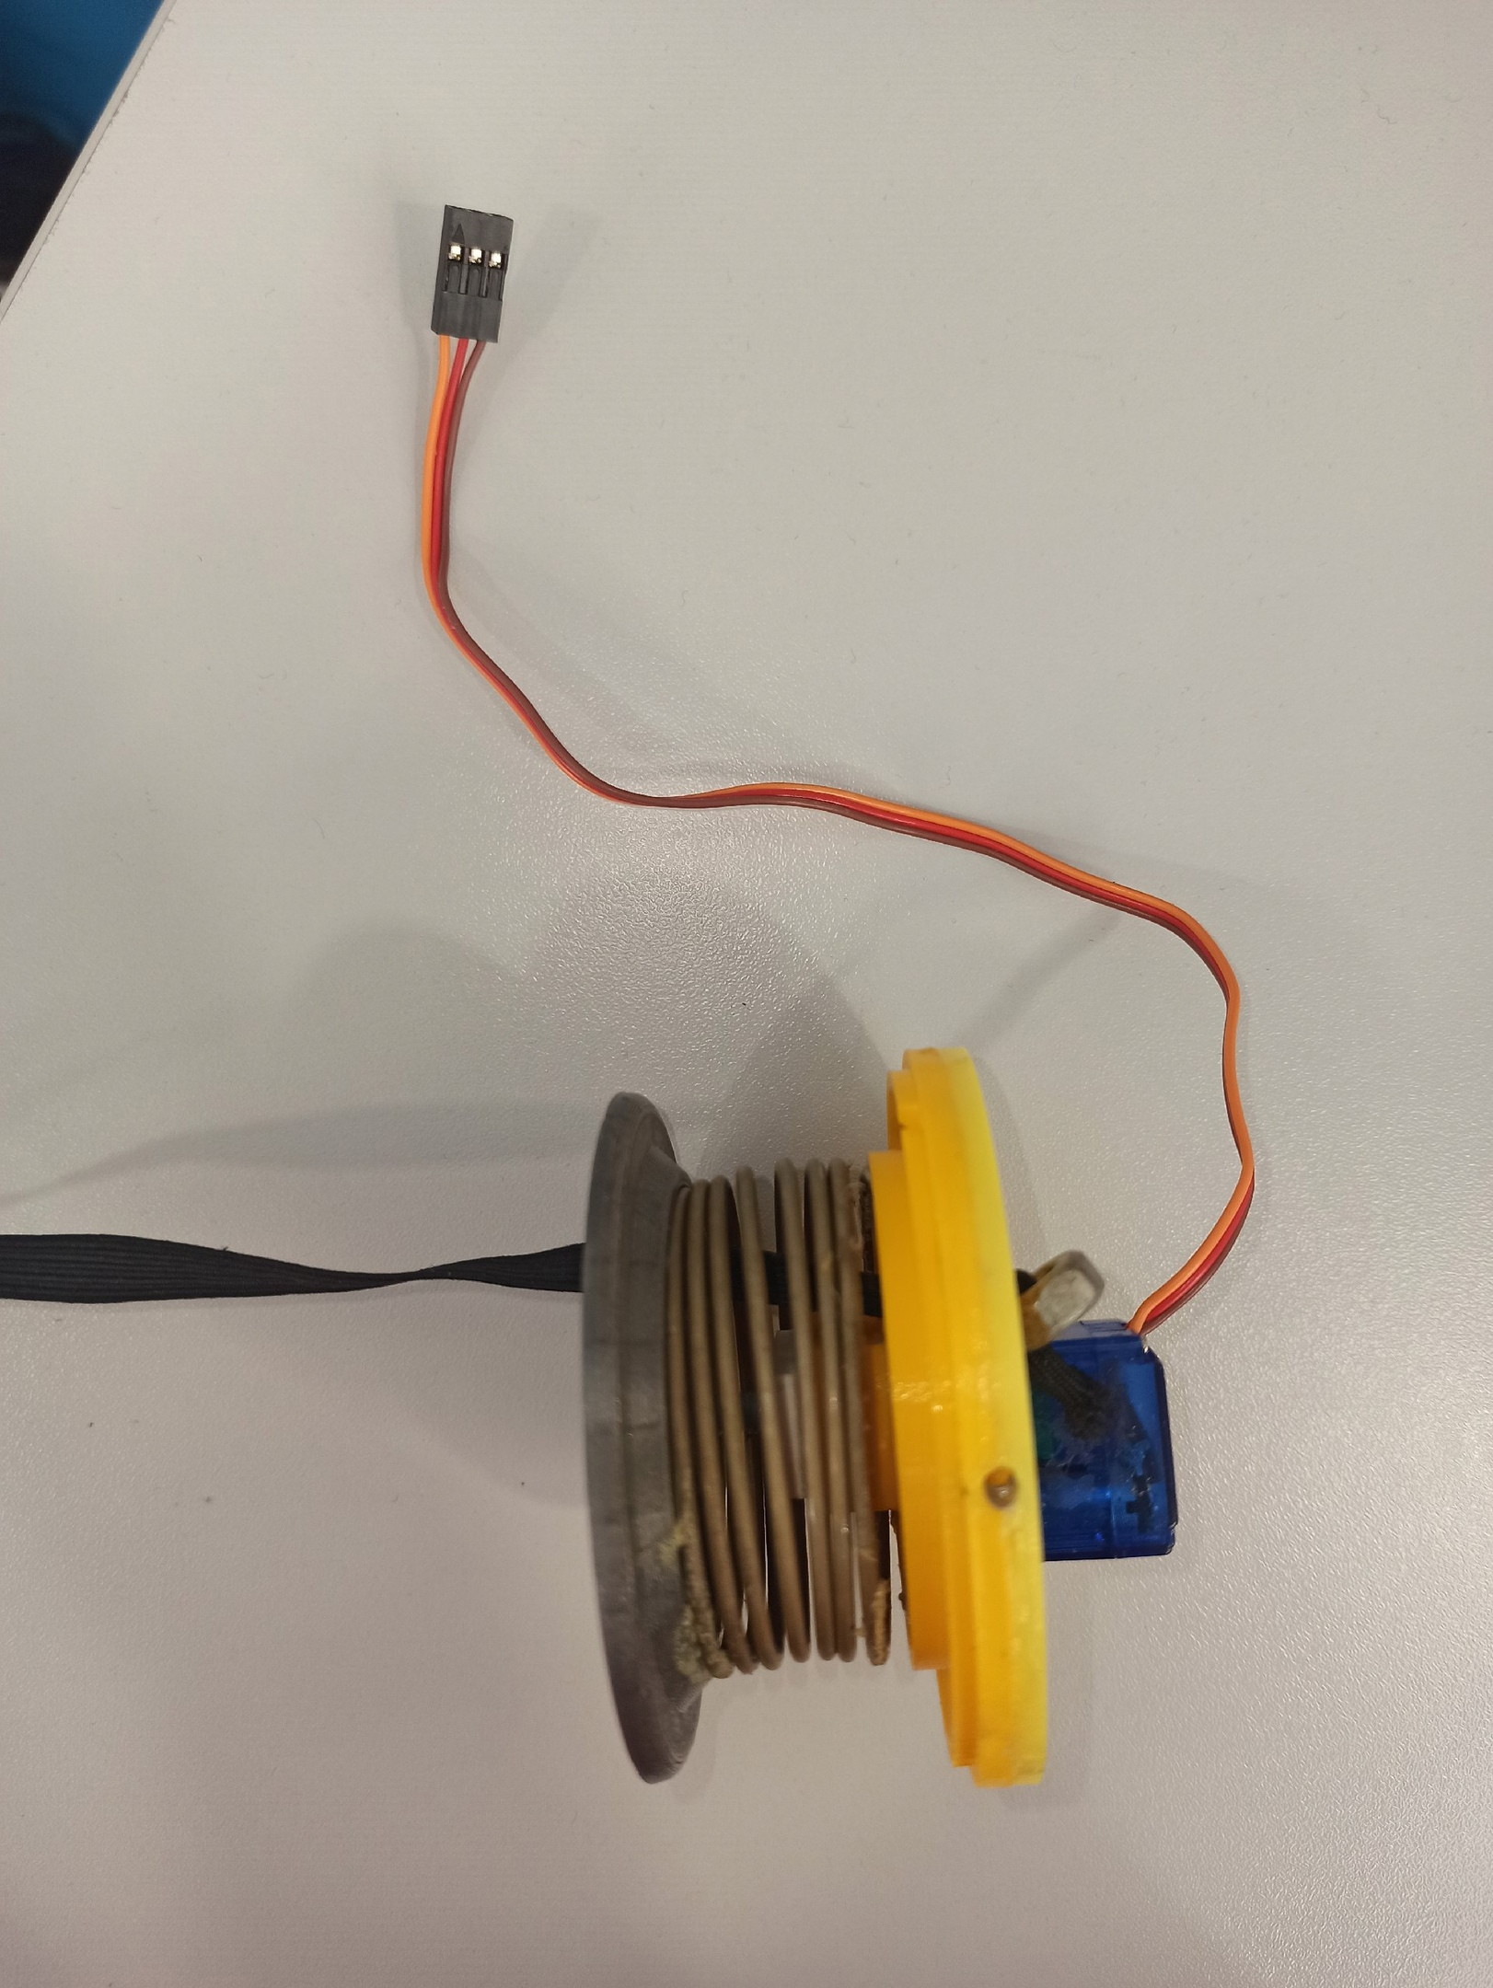
Фото системы спасения
1
1 – контактная группа 3pin для подключения к плате спутника;
2 – шлейф сервомотора;
3 – сервомотор
4 – сжатая пружина
5 – крышка СС
2
3
4
5

Slide 11
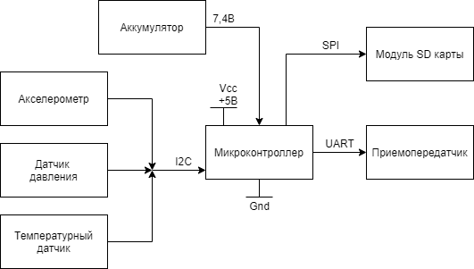
Структурная схема спутника

Slide 12
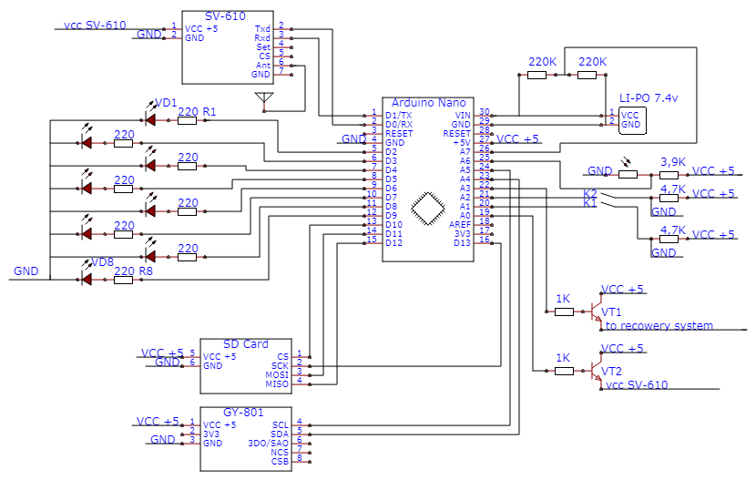
Принципиальная электрическая схема

Slide 13
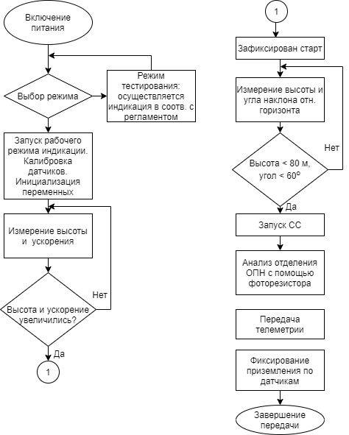
Алгоритм работы спутника

Slide 14
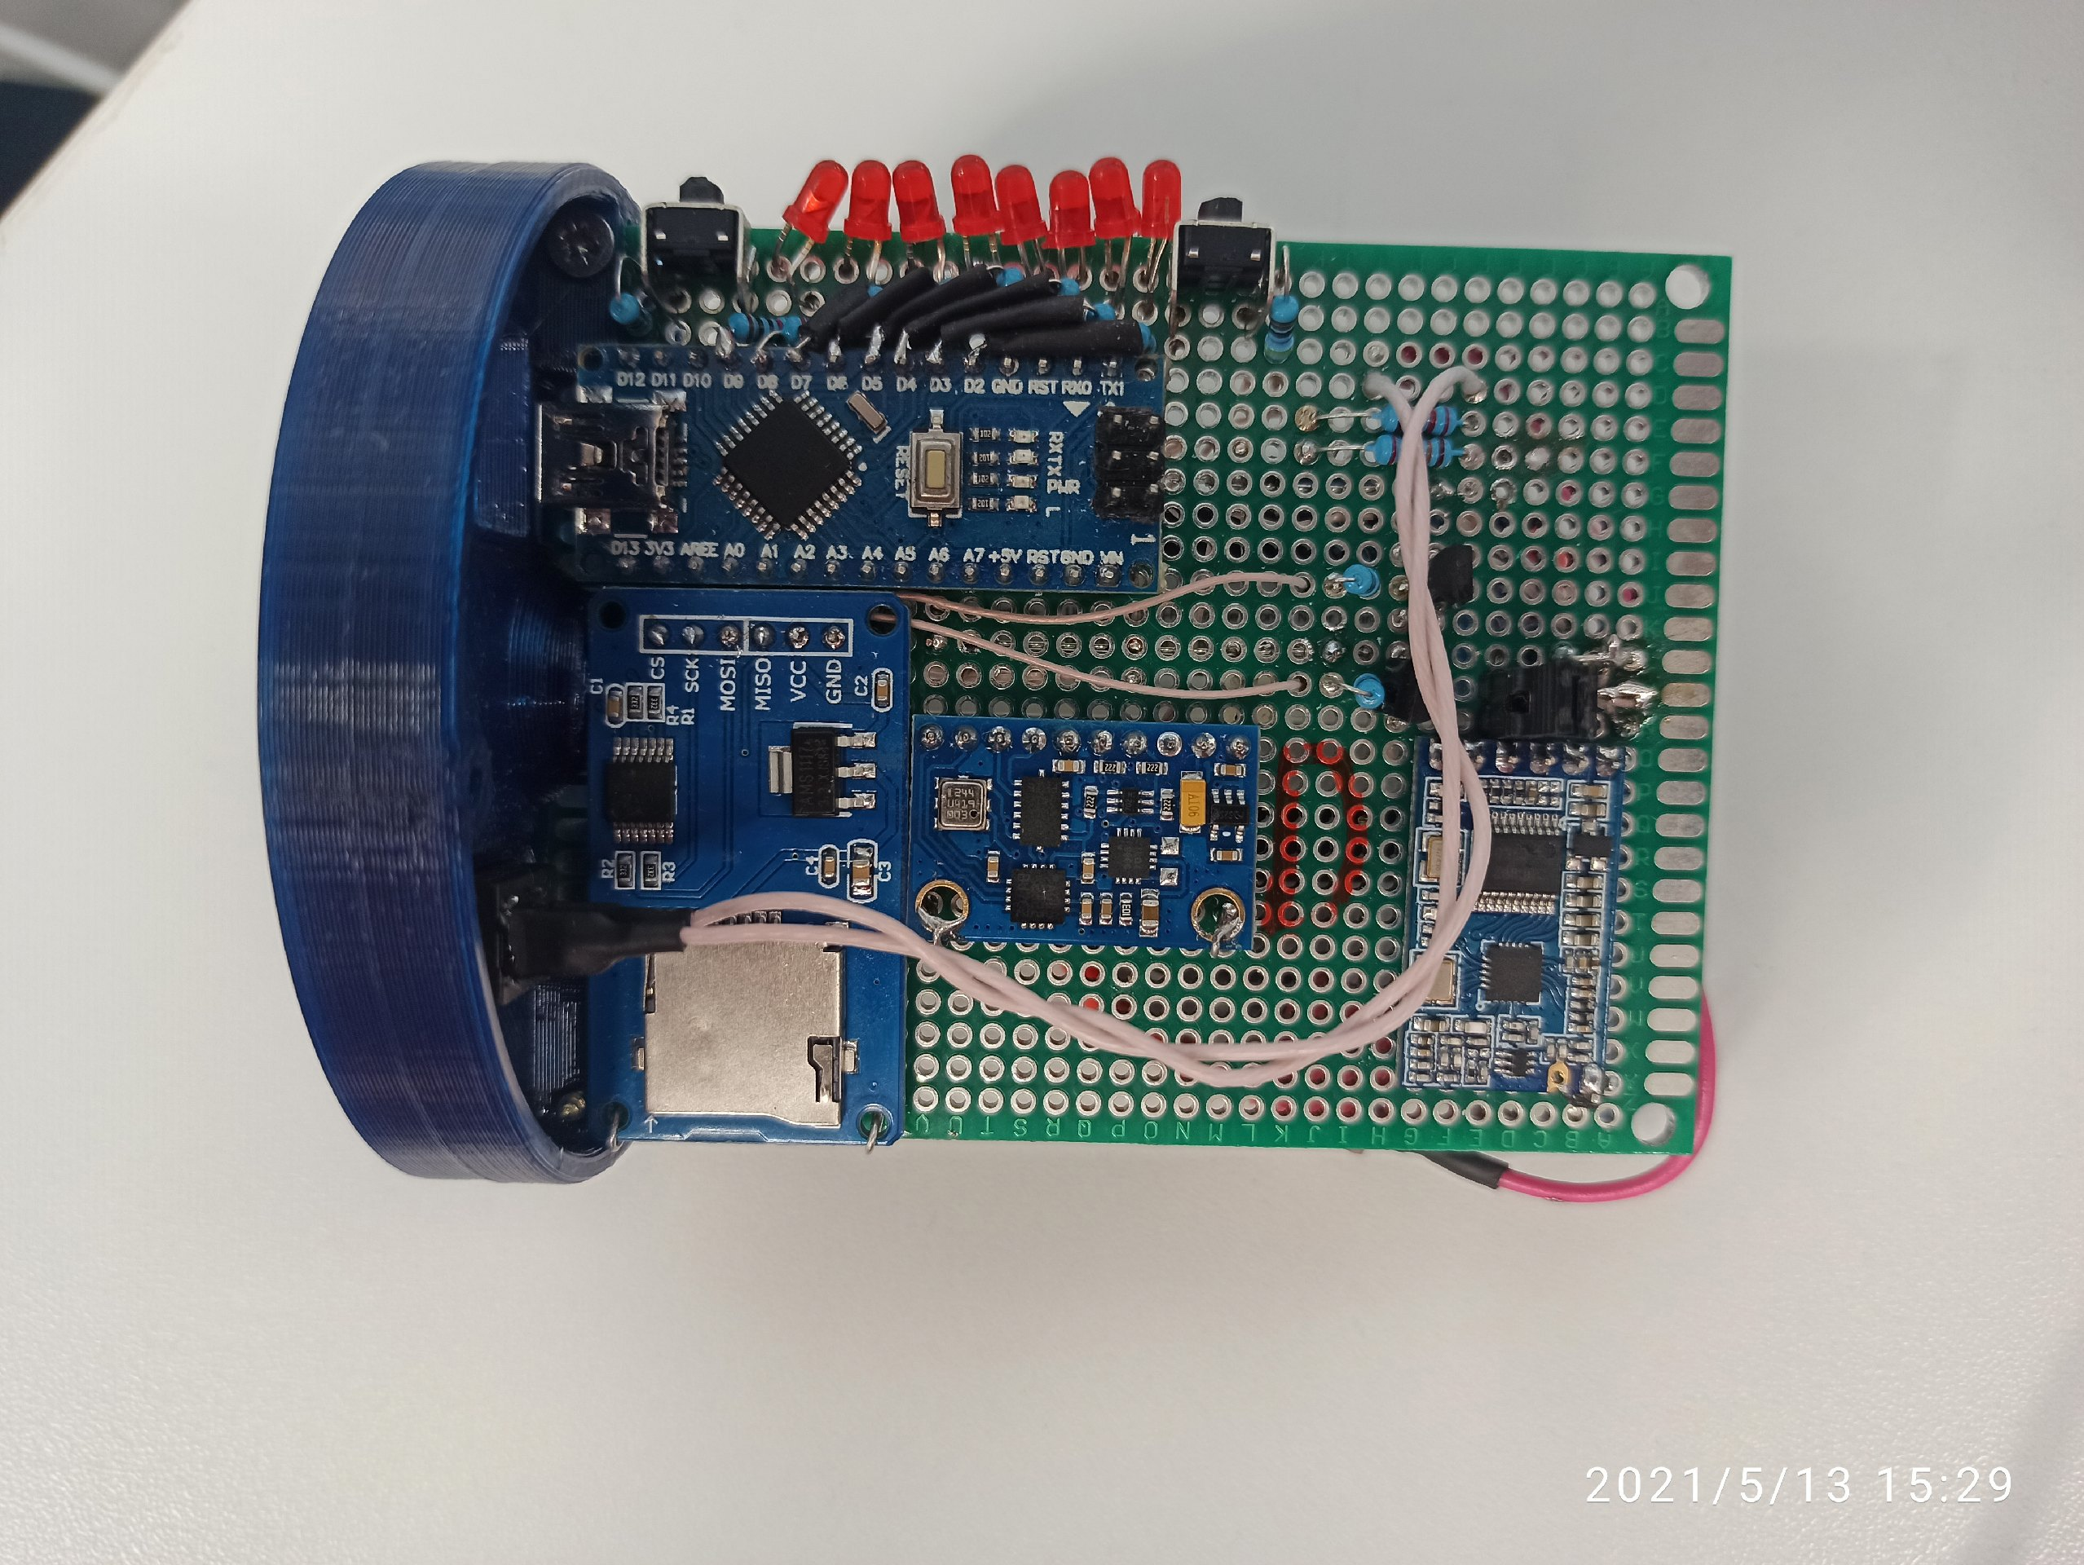
Плата спутника
Доп. кнопка (не используется)
Светодиоды
Кнопка для тестирования
Arduino Nano
HW-612
SV610
Модуль SD-карты

Slide 15
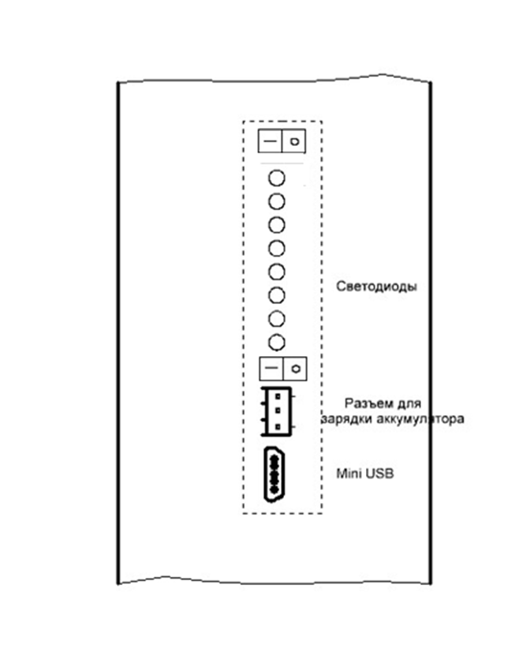




Панель управления
1 – кнопка для тестирования;
2 – доп. кнопка (не используется);
3 – светодиодный индикатор;
4 – micro USB для прошивки МК
1
3
2
4

Slide 16
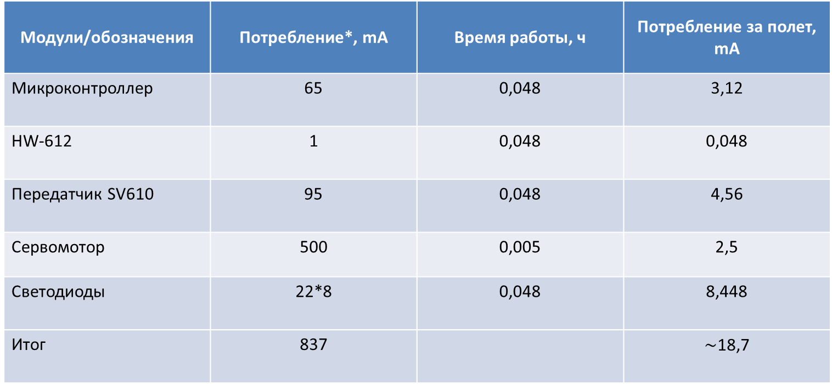
Расчет энергопотребления Время полета 1 минута, общее время работы 3 минуты
Модули/обозначения | Потребление*, mA | Время работы, ч | Потребление за полет, mA
Микроконтроллер | 65 | 0,048 | 3,12
HW-612 | 1 | 0,048 | 0,048
Передатчик SV610 | 95 | 0,048 | 4,56
Сервомотор | 500 | 0,005 | 2,5
Светодиоды | 22*8 | 0,048 | 8,448
Итог | 837 |  | $\sim$18,7
* - рассмотрены пиковые значения

Slide 17
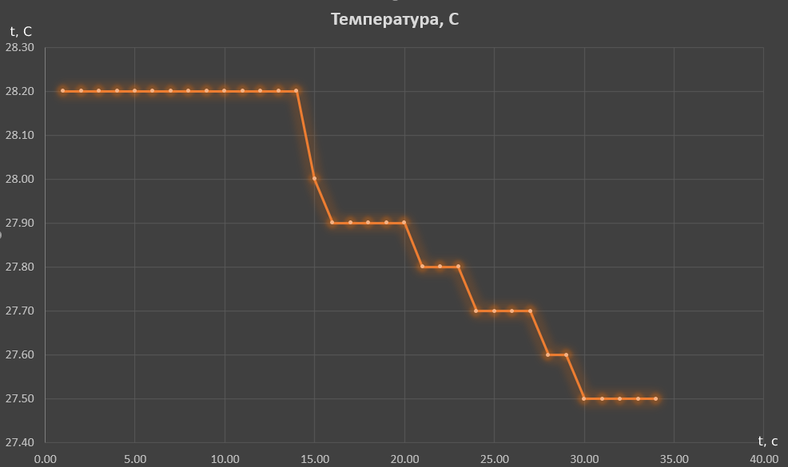
Температура

Slide 18
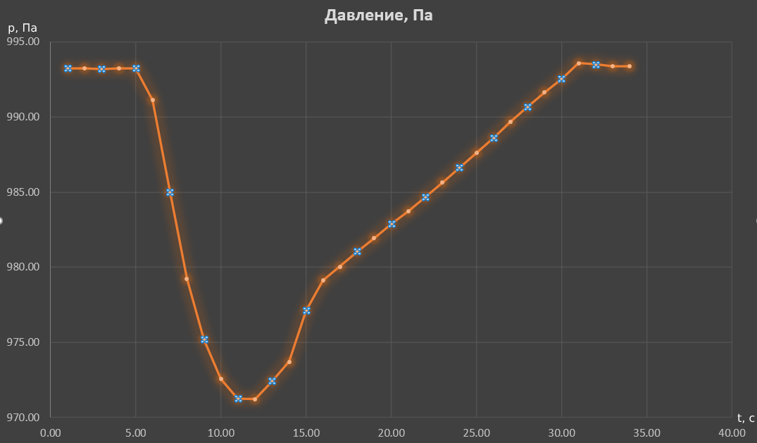
Давление

Slide 19
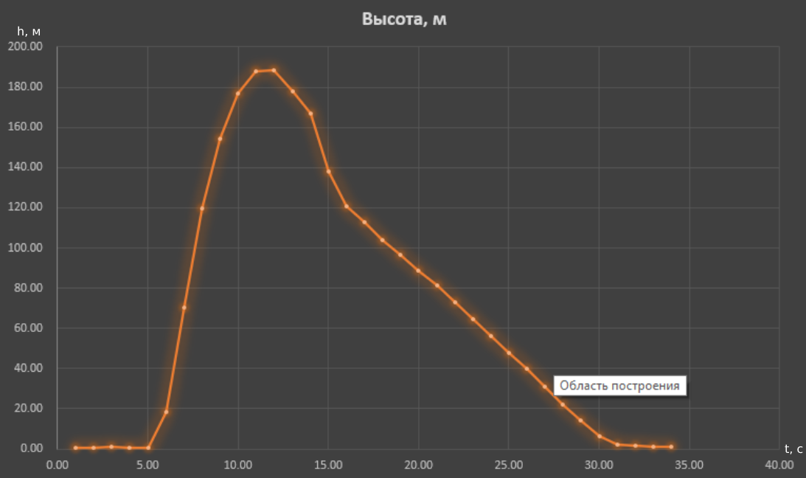
Высота

Slide 20
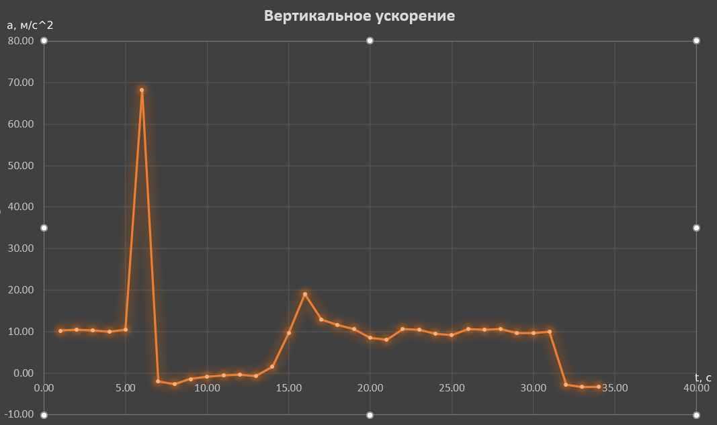
Вертикальное ускорение

Slide 21
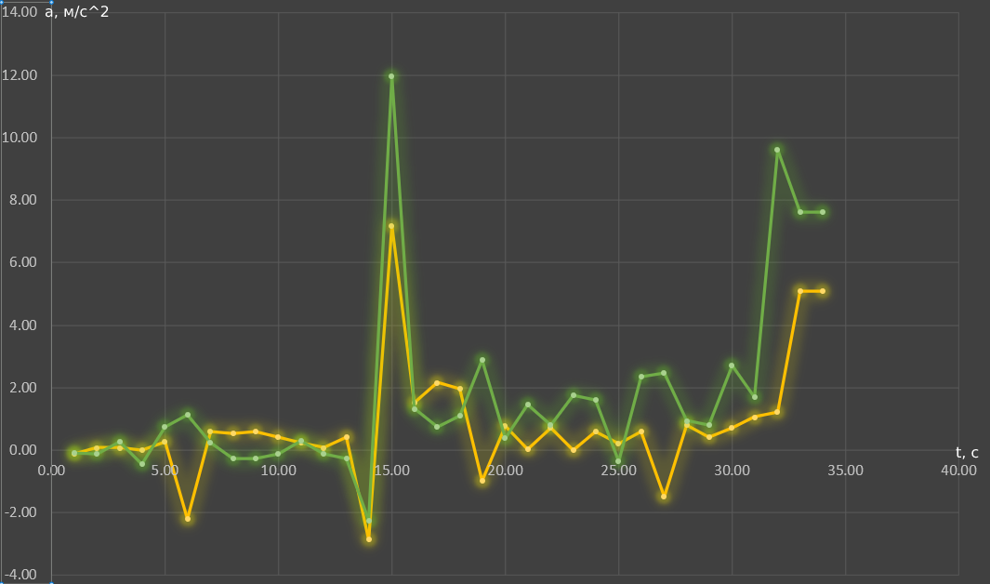
Горизонтальное ускорение

Slide 22
Анализ радиопередачи
В файле с телеметрией, записанной на SD карту спутника, находится 333 записи, а в файле, записанном на земле по данным, полученным по радиоканалу – 188 записей. Таким образом, около 56% процентов пакетов были утеряны. Изучив данные телеметрии, записанные на земле, заметно, что связь пропала на высоте 6,52 метра, за секунду до приземления. Это можно связать с уходом приемной антенны из зоны покрытия передающего модуля, а также потерей прямой видимости.

Slide 23
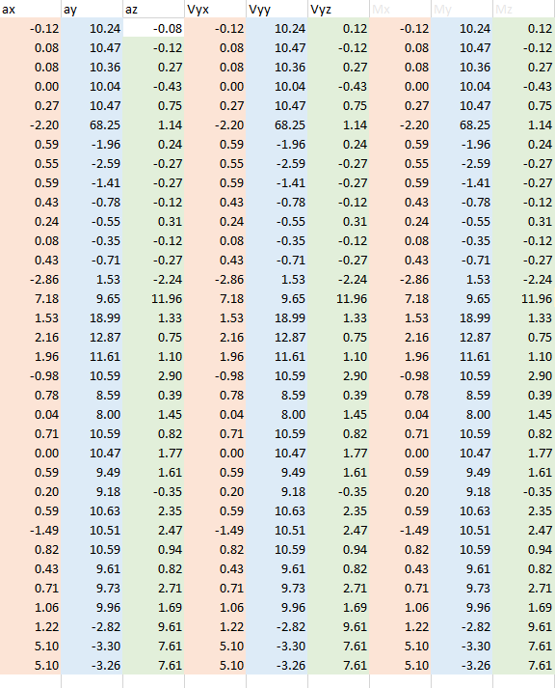
Обнаруженные недостатки

Slide 24


